Slide 1
Presentación
Sistema Integrado de Administración Tributaria
SIAT
Junio 2010

Slide 2
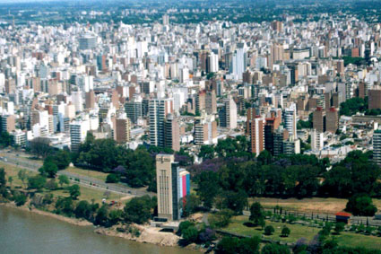
Presentación
Rosario es la segunda ciudad en importancia de Argentina. Cuenta con una población estable superior a 1.000.000 de habitantes. Es responsable del 50% del total del Producto Bruto provincial y del 5% del PBI a nivel nacional. Genera el 53% del empleo de la provincia y se encuentran radicadas en ella el 62% de los establecimientos industriales santafesinos. Existen unas 3.670 plantas y talleres industriales, que dan empleo a más de 63.000 personas y generan unos U$S 1.000 millones de valor agregado.
La administración tributaria es responsabilidad y competencia de la Secretaría de Hacienda y Economía. Sus funciones principales son: administrar el proceso de estimación, programación, gestión y control de los recursos tributarios de jurisdicción municipal.

Slide 3

Presentación
En el año 2006, la secretaría inicia una reingeniería de todos los procesos Administrativos y con posterioridad se realiza una Licitación Pública Internacional para el Diseño, Desarrollo e Implementación del SIAT como herramienta informática para soportar la gestión integral del Municipio.
La licitación es adjudicada a Tecso
El proyecto duró 24 meses, participaron 14 personas por parte de tecso, 11 personas por la Dirección de Informática Municipal y 33 Usuarios claves de la Secretaría de Hacienda.
Durante el diseño, se mantuvieron más de 280 reuniones de relevamiento con personal Municipal de distinta jerarquía.

Slide 4
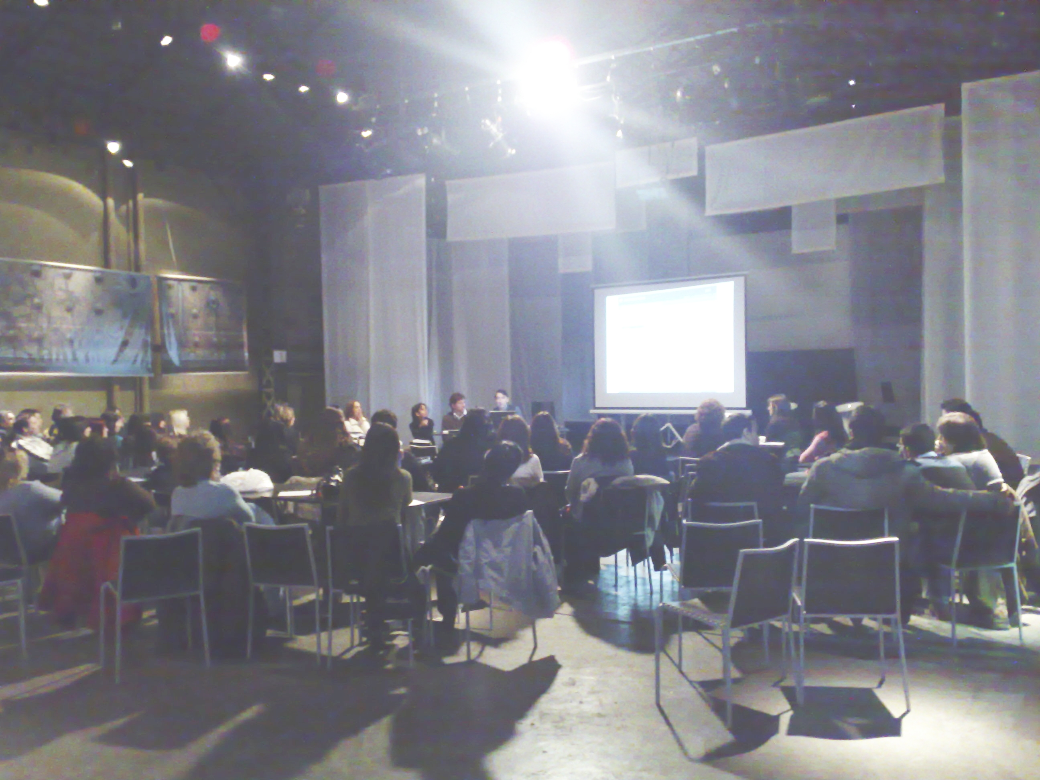
Presentación
En Octubre de 2009 se realizaron capacitaciones para más de 500 usuarios de la Municipalidad, Abogados y personal de Informática.
El Sistema entró en producción satisfactoriamente.

Slide 5
Que es SIAT
Administración
Tributaria
En términos muy generales, la Administración Tributaria Municipal, comprende la elaboración de presupuestos de Recursos y Gastos, y la Gestión y Registración de Recursos y Gastos.
Presupuesto
Recursos
Gastos
Propios
De Terceros
- Tasas
- Derechos
- Contribuciones
- Otros
- Coparticipación gobierno central
- Aportes No Reembolsables
- Aportes
- Otros

Slide 6
Que es SIAT
Gestión de
Recursos
Propios
Registración
y seguimiento
Recursos de
terceros
Definición de
fondos y
asignaciones
Configuración
de cada
recurso
Mantenimiento
De
padrones
Emisión y
Distribución
Gestión de
De la Deuda
Control
Fiscal
Asentamiento
De pagos
Balance y
consolidación
contable

Slide 7
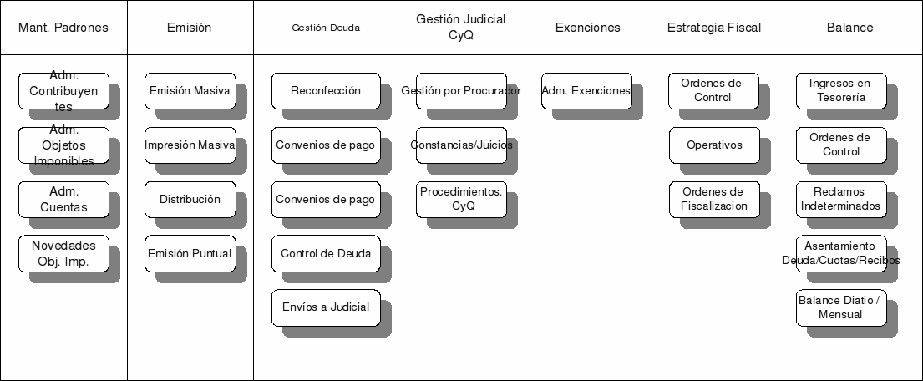
Que es SIAT
Procesos agrupados por área de incumbencia

Slide 8
Características
GENERALES
Orientación a funciones y no a tributos: La funcionalidad de cada proceso es independiente del tributo.
Cuenta Corriente Unica del Contribuyente. Permite conocer la situación completa del contribuyente frente al organismo discriminando las deudas por recurso. Los Contribuyentes se identifican mediante la CUIT, lo que permite un cruzamiento de datos con otras entidades.

Slide 9
Características
Vista lógica

Slide 10
Características
PARAMETRIZACIÓN
Parametrización de Recursos: Conceptos, Clasificaciones de deuda, Fórmulas para la emisión, Exenciones disponibles, Planes de pagos y moratorias, descuentos vigentes, procuradores externos, repartidores de boletas, etc.
Parametrización de los calendarios de vencimientos.
Parametrización de los Objetos imponibles: Definición dinámica de atributos, actualización automática por novedades provenientes de sistemas externos.
Parametrización de la distribución de fondos asociada a cada recurso ante la recepción de pagos.
Parametrización de los descuentos vigentes para la reconfección de deuda.
Parametrización de los planes de pagos vigentes para cada vía: Descuentos sobre actualización y/o capital, Cantidad máxima de cuotas, interés aplicable, condiciones de caducidad, características de la deuda a incluir, etc.

Slide 11
Características
EMISIÓN DE DEUDA
Emisión masiva, puntual y extraordinaria sobre código expuesto configurable. Modificación de algoritmos por parte de los usuarios.
Selección de cuentas a emitir por atributos de segmentación.
Definición dinámicas de tablas de alicuotas. Generación de muestreos.
Estadísticas. Generación de muestreos. Análisis del impacto producido por la modificación de parámetros.
Generación de Notificaciones, reportes y padrones asociadas a la Emisión de deuda. Generación de archivos para Débito Automático.

Slide 12
Características
EXENCIONES
Gestión centralizada de Exenciones: Solicitudes, Aprobación, Rechazo, Seguimiento, Revocación.
Tratamiento de beneficios para Casos Sociales o similares.

Slide 13
Características
GESTION DE COBRO EN VIA ADM.
Seguimiento de cobranzas: Notificaciones masivas por falta de pago. Reconfecciones masivas. Avisos de pre-envíos a Gestión Judicial.
Formalización de convenios especiales.
Envío masivo a Gestión Judicial: Asignación automática de Procuradores. Generación de Planillas de envío. Generación de constancias para presentación en Juicios.
Procesos de prescripción masiva de deuda

Slide 14
Características
GESTION DE COBRO EN VIA JUD.
Seguimiento de cobranzas
Formalización de convenios especiales
Traslados de deuda. Devoluciones a la vía Administrativa.
Gestión de Juicios
Gestión de Comisiones de Procuradores

Slide 15
Características
CONCURSOS Y QUIEBRAS
Seguimiento de Procedimientos iniciados: Deuda incluída. Agendas de presentaciones. Formalización de convenios especiales.
Asentamiento especial de pagos

Slide 16
Características
AUTO-GESTIÓN
Acceso a liquidaciones de deuda por Internet.
Generación de Declaraciones Juradas para Tributos auto-liquidables.
Actualización de deuda vencida en base a índices mensuales o diarios configurables
Reimpresión y Reconfección de deuda vencida.
Formalización de convenios y Visualización de convenios formalizados. Reimpresión de Cuotas.
Reclamos por falta de asentamiento de pagos.

Slide 17
Características
CONVENIOS EN DIFERENTES VÍAS
Cálculo de las condiciones de caducidad.
Generación de Cuotas Saldo
Generación de Saldos por Caducidad
Tratamiento de Pagos Buenos y Pagos a Cuenta cuando el convenio se encuentra Caduco.
Reimputación de convenios
Generación de Saldos a Favor

Slide 18
Características
INVESTIGACIÓN Y FISCALIZACIÓN
Gestión de Operativos de Investigación y Fiscalización
Segmentación de Contribuyentes a fiscalizar
Generación de Ordenes de fiscalización.
Generación de Ajustes y Multas

Slide 19
Características
ASENTAMIENTO DE PAGOS
Asentamiento de pagos rendidos por entidad recaudadora: Tratamiento de pagos de deuda, recibos de reconfección, cuotas de convenios, reconfección de cuotas y cuotas saldos. Distribución preliminar de fondos para control
Recepción y procesamiento de de Folios de Tesorería.
Gestión de Ingresos no Tributarios
Gestión de pagos Indeterminados
Reimputaciones. Reprocesamiento

Slide 20
Características
REPORTES E INDICADORES
Reportes operativos de soporte a toda la gestión.
Reportes con información gerencial resumida

Slide 21
Características Técnicas
Tecnologías utilizadas
Compilador: Java JDK 6.0
Tecnologías: JSP, XML.
Base de Datos: PostgreSQL 8.4 (o superior)
Servidor Web: Apache 2.0.54.
Servidor de Aplicaciones: Apache/Tomcat 6.
Frameworks utilizados:
  Struts (Framework MVC . Modeling View Controller) v1.2.9
  Hibernate (Framework de persistencia) v3.2
  Itext (Librerías para generación de reportes) v1.2.4
  Apache Fop (Librería para generación de PDF) v0.20.5
  Jakarta commons
  Log4j v1.2.13

Slide 22
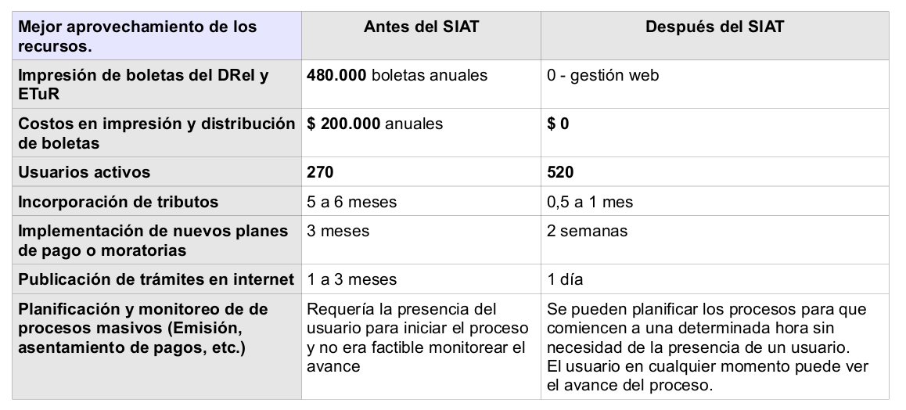
Beneficios
Nota: Los siguientes datos corresponden a la ponencia: Caso de éxito SIAT. 39JAIIO – Lic. Patricia Giardini

Slide 23
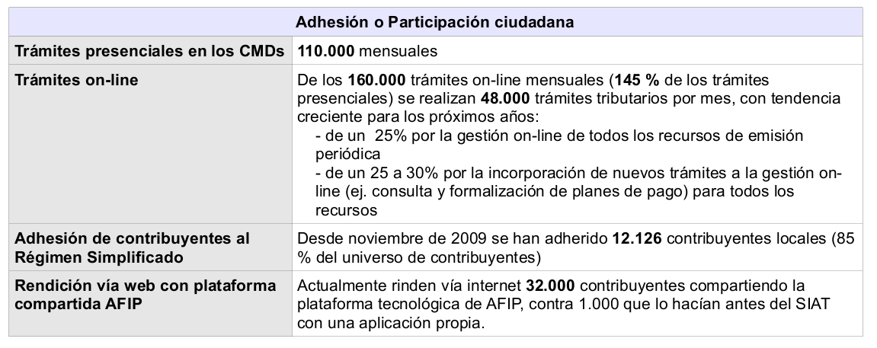
Beneficios

Slide 24
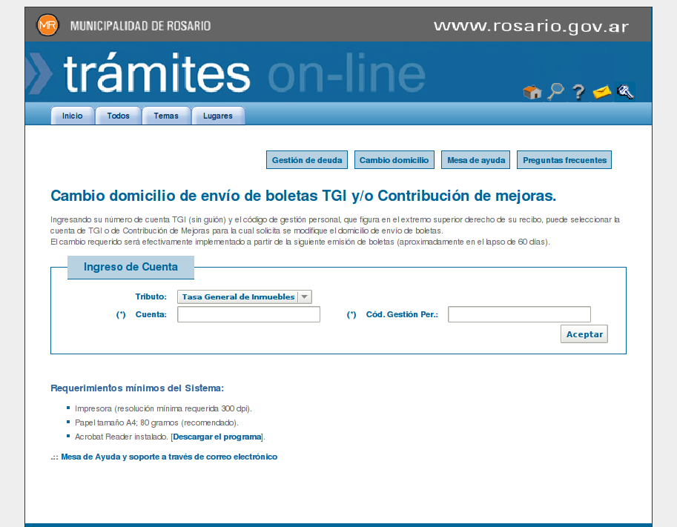
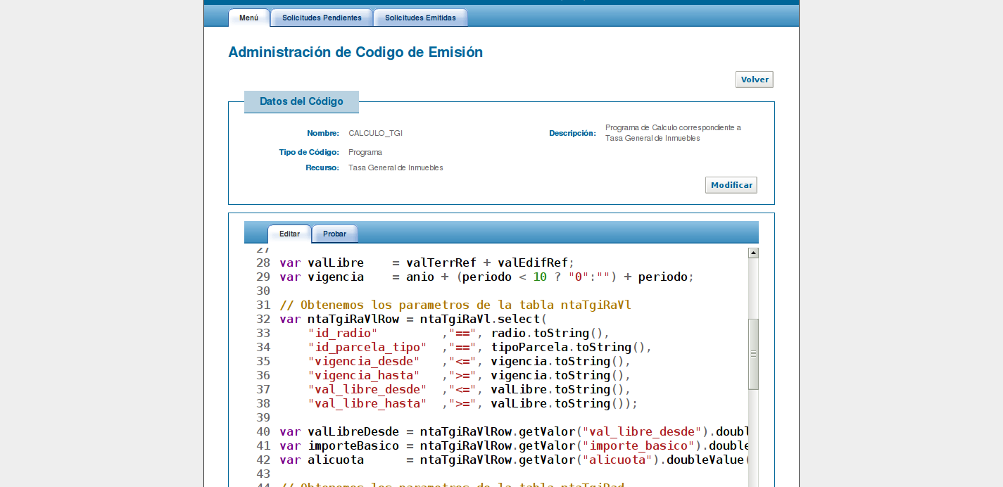
Algunas pantallas

Slide 25
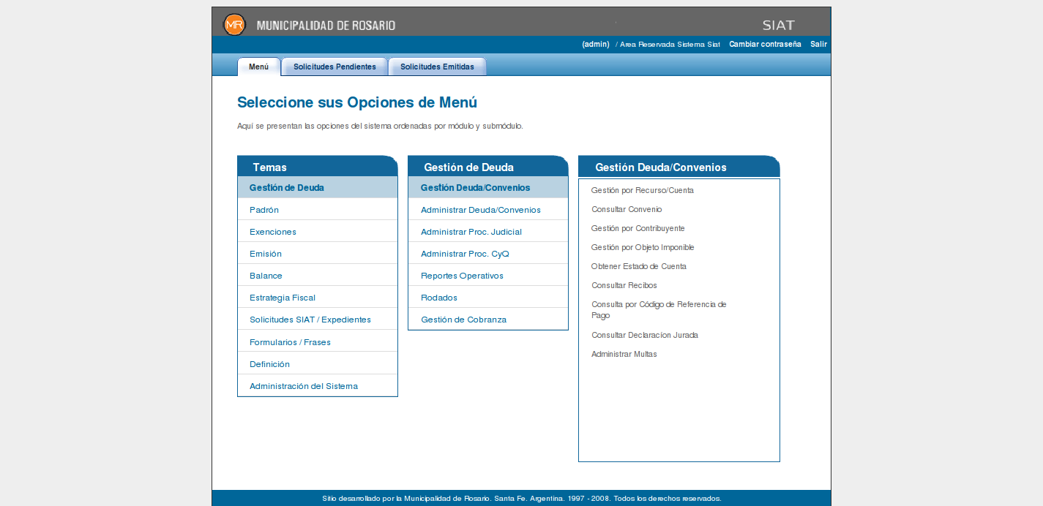
Algunas pantallas

Slide 26
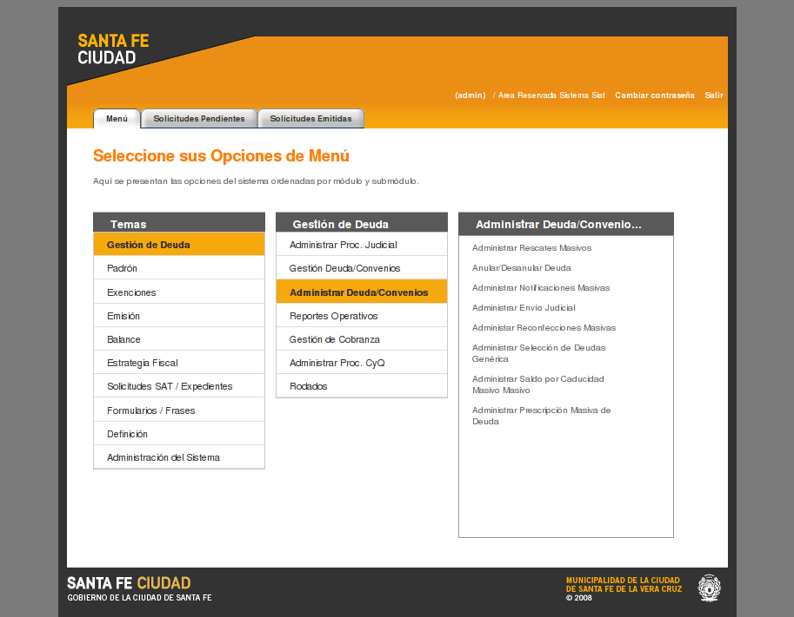
Otras implementaciones
Actualmente, varios municipios de Argentina están evaluando la implementación de SIAT.
En particular, destacamos el caso de la Ciudad de Santa Fe, donde se está realizando una implementación muy exitosa:

Slide 27
Situación Actual – Software Libre
A partir de un acuerdo de colaboración entre la Municipalidad de Rosario y Tecso, se ha liberado una versión totalmente operativa de SIAT bajo la licencia GPL-V3. (la firma ocurrirá el día 06/12/2010)
De este modo, tal como ocurre con el Software Libre, cualquier Municipio podrá obtener una versión totalmente operativa de SIAT junto con el código fuente y la documentación sin cargo alguno.
Porque Software Libre?
  Existen múltiples razones por las cuales la administración pública debe usar Software Libre, entre ellas, la transparencia de los actos de gobierno, la seguridad y perennidad de los datos que administra y la interoperabilidad de los sistemas informáticos.
  La publicación de programas como software libre potencia la construcción de comunidades de usuarios y desarrolladores que intercambian soluciones a problemas comunes y facilitan el mantenimiento de un programa.
  Los sistemas informáticos nunca son productos terminados y a prueba de fallos, sino que requieren permanente mantenimiento, mejoras, adaptaciones y se construyen de manera dinámica.
  Sumar actores institucionales al mantenimiento general del programa permitie al Municipio beneficiarse de los usos y desarrollos realizados por organismos afines.

Slide 28
Plan de trabajo de una instalación
Alcance:
  Desarrollo e implementación incremental de los módulos e interfaces componentes del SIAT con el objetivo de cubrir la gestión tributaria en su totalidad, y de reemplazar los subsistemas actuales y sus correspondientes interfaces.
  Migración, conversión y carga de datos, integrando las fuentes de datos existentes provistos por el Municipio.
  Documentación del Sistema, tanto técnica como de usuario.
  Transferencia tecnológica al personal municipal para la posterior administración y mantenimiento del SIAT.
  Capacitación necesaria para la operación del SIAT.

Slide 29
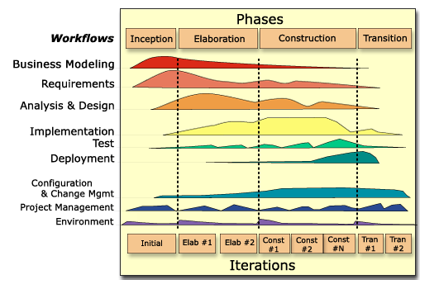
Plan de trabajo de una instalación
Metodología:
  El proceso está basado en la metodología RUP (Proceso Unificado de Rational) Dicha metodología fue inicialmente desarrollada por la empresa Rational y hoy se considera un estándar de facto en cuanto a organización de proyectos de gran magnitud. El proceso metodológico RUP, posee una naturaleza iterativa e incremental. Por lo tanto, está caracterizado por la realización en paralelo de todas las disciplinas de desarrollo a lo largo del proyecto, con lo cual la mayoría de los artefactos son generados muy tempranamente pero van desarrollándose en mayor o menor grado de acuerdo a la fase e iteración del proyecto.

Slide 30
Plan de trabajo de una instalación
Actividades y Entregables:
Adm. Proyecto | > Seguimiento y Gestión del proyecto: actualización de planes, participación en reuniones de relevamiento y análisis. | > Plan de Desarrollo –SIAT > Plan de Riesgos > Cronograma detallado: Contiene todas las actividades. Línea Base y Actualizaciones > Minutas de Reunión > Informes de Avance
Analisis y Diseño | > Revisión de la documentación entregada por la Municipalidad > Reuniones de Relavamiento con Usuarios de sistemas actuales > Relevamiento técnico sobre sistemas actuales: Procesos, Cálculos, Modelos de Datos, Interfaces > Diseño y realización del artefacto Visión con todos sus anexos. > Realización de Minutas de Reunión, Informes de Avance y otros documentos del proceso de desarrollo > Capacitación a usuarios | > Documento de Visión: Define la visión del producto desde la perspectiva del cliente, especificando las necesidades y características del producto. Constituye una base de acuerdo en cuanto a los requisitos del sistema. > Modelo de Análisis . Modelo de CdU . Especificación de CdU – SAT . Especificación de CdU – Migración . Especificación de CdU – Sincronismo . Modelo de Datos General. > Manual de Usuario > Material para Capacitación a Usuarios

Slide 31
Plan de trabajo de una instalación
Actividades y Entregables:
Programación | > Ajustes al código existente y desarrollo de la funcionalidad adicional > Realización de Pruebas Unitarias > Soporte durante las pruebas de Integración y Usuaria > Corrección de bugs reportados. > Participación en la documentación del código y manuales de Instalación y Configuración | > Código fuente: . SAT . Migración . Sincronismo > Documentación Técnica del Sistema
Calidad y Testing | > Calidad . Validación de aspectos de calidad (definidos en el Plan de Calidad) sobre todos los artefactos generados por el Proceso. . Realización de Revisiones e Inspecciones > Testing . Confección de casos de Prueba de Integración, y Usuaria . Ejecución de las Pruebas de Integración en ambiente Tecso, y en ambientes indicados . Participación en las Prueba de Usuario en ambiente Testing . Participación en pruebas de Stress | > Calidad . Revisión de Calidad de Producto . Revisión de Ajuste al Proceso . Revisión Técnica Formal – RTF . Informes de Inspecciones > Testing . Casos de Prueba (Integración, Usuaria) . Informes de ejecución de pruebas
Implementación | > Migración de datos (en conjunto con personal Municipal) > Implementación de los módulos para un testing integral. | > Informe de Implementación

Slide 32
Plan de trabajo de una instalación
Etapas:
  Primera etapa: Se desarrolla una primer etapa denominada: Consultoría de GAP analysis.
    Como resultado se obtiene: un informe indicando el grado de complejidad de una implementación de SIAT y una lista de requerimientos a construir según el GAP.
    Adicionalmente en esta primera etapa, se deja una versión del software funcionando e instalada en un servidor de prueba del Municipio.
  Segunda etapa:
    Construcción/Configuración de los requerimientos específicos
    Capacitación
  Tercera etapa
    Implementación.

